Slide 1
ЕГЭ. Грамматика
Задания 19-25.
1. Nouns
Adjectives
Pronouns
Numbers
2. Verbs
3. Practice

Slide 2
Nouns
Ед. число Мн. Число
1 (один) 10 (десять)
• man men
policeman policemen
• woman women
• child children
• tooth teeth
• person people
• goose geese
• mouse mice
• foot feet
• ox oxen
_______________________________________________________________
1 (один) 10 (десять)
• Fish fish
• Sheep sheep

Slide 3
Nouns
Ед. число Мн. число
• Family families
• Story stories
• Toy toys
• Key keys
-ch|-s|-sh|-x|-z|+es
• Box boxes
• Bus buses
• ! Stomach stomachs

Slide 4
Nouns
Ед. число мн. число
• Hero
• Potato +es
• Volcano
• tomato
-------------------------------------------------------------------------------------------------------
• Radio
• Piano
• Photo +s
• Kilo
• Zero
• video

Slide 5
Nouns
ед. число мн. число
• leaf leaves
• wife wives
• ! cliff cliffs
-----------------------------------------------------------------------------------------------------
Is----es
• Crisis crises
• Oasis oases
• Datum data
• Cactus caсti
• Bacterium bacteria
• Phenomenon phenomena
____________________________________________________________
Mother-in law mothers-in law

Slide 6
Adjectives
№ правила adjective comparative superlative
1. big bigger biggest
short shorter shortest
fine finer finest
friendly friendlier friendliest
2. beautiful more beautiful most beautiful
3. good better best
bad worse worst
far further furthest
little less least
Much/many more most

Slide 7
Pronouns
Им. падеж Другой падеж Чей+noun Чей без noun Сам себя
I me my bag mine myself
He him his bag his himself
She her Her bag hers herself
It it its its itself
You you Your bag yours yourself,
yourselves
We us Our bag ours ourselves
They them Their bag theirs themselves

Slide 8
Numbers
Количественные Порядковые
• One first
• Two second
• Three third
• Four fourth
• Five fifth
• Six sixth
• Seven seventh
• Eight eighth
• Nine ninth
• Ten tenth
• Eleven eleventh
• Twelve twelfth
• Thirteen thirteenth
• Twenty twentieth
• Thirty thirtieth

Slide 9
Numbers
Cardinal (колич.) -ordinal (порядк.)
Twenty-one - twenty-first
Thirty-five - thirty-fifth
One hundred - one hundredth
Four hundred and twenty one - four hundred and
twenty first
One-once
Two-twice
3-3 times

Slide 10
Verbs
-1
if -2 conditionals
-3
If I had a car, I … … to work. drive
You won’t pass your exam if you … … not study
После if идет past simple только во 2-х условных предложениях.
Формула следующая:
If+ past simple/ would+inf.
Wouldn’t+ inf.
То есть ответ будет:would drive.
Во втором предложении видим, что это 1-ое условное предложение, так как won’t бывает только в условных предложениях 1-ого типа.
If + present simple/ will + inf.
Won’t +inf.
То есть ответ: don’t study.

Slide 11
Если if в предложении нет, смотрим есть ли wish.
I wish + Past Simple
Было бы круто, если + Past Perfect
I wish I had longer hair.
I wish I had studied Chinese when I was at school.
Сказуемое Не сказуемое
Active Passive наст. вр.
am/is/are + V в 3 форме / V ed
пр.вр. was/were + V в 3 форме/ V ed
пр.вр. с результатом сейчас have/has been + V 3ф./V ed
буд. вр. will be + V3/ Ved

Slide 12
Сказуемое
Active
• Pr.Simple
• Pr.Cont.
• Pr.Perf.
• Pr. Perf.Cont.
• Past Simple
• Past Cont.
• Past Perf.
• Past Perf. Cont.
• Future Simple
• Future in – the- Past
He said that he … … me tomorrow. (call)

Slide 13
Не сказуемое
1. Активное причастие
Пассивное
Активное Пассивное
что делающий что сделанный
V ing Ved/ V3
She heard a strange noise … from the living room. Come
Звук идущий (сам идет) значит ответ: coming
He forgot about the money … to him by Mr Brown. Give
Речь идет о деньгах данных, поэтому это пассивное причастие.
Значит ответ: given

Slide 14
Не сказуемое
2.Gerund (Ving)
Infinitive with to( toV)
Gerund (Ving)
After some verbs: enjoy
finish
hate
like
love
don’t mind
spend, stop

Slide 15
Have you finish your room (tidy)
• After prepositions
I’m good at … problems (solve)
• В качестве существ./ подлеж.
It’s no secret that … expends (read) your vocabulary.
Infinitive with to
1. after some verbs: decide
forget
hope
learn
need
offer
plan
promise
remember
want
would like
We’ decided …to France for our holiday. ( go)
2. After adjectives.
They are easy … (carry)

Slide 16
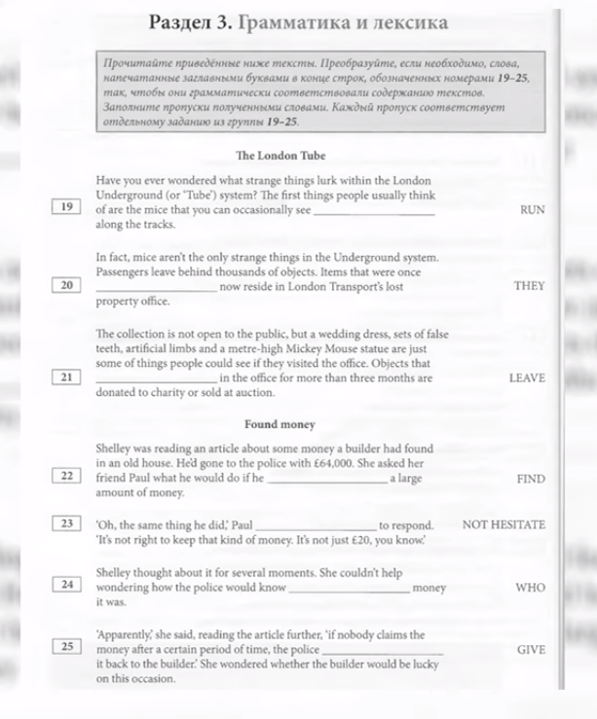

Slide 17
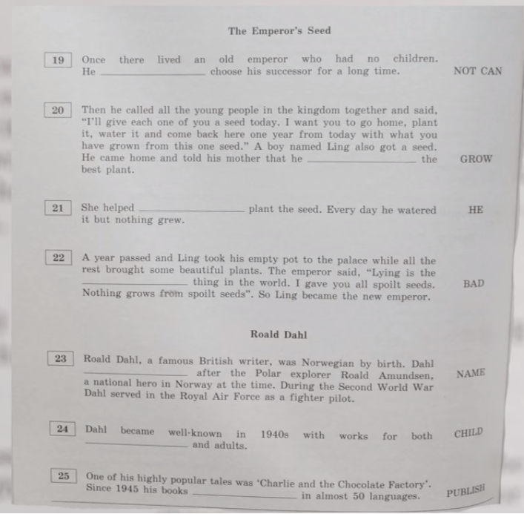

Slide 18
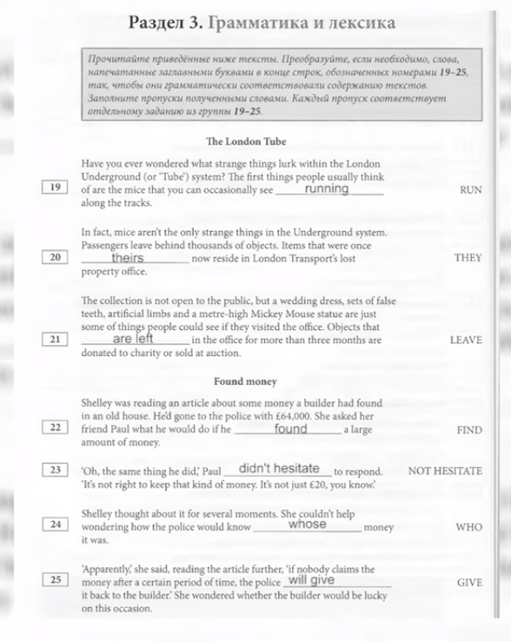

Slide 19
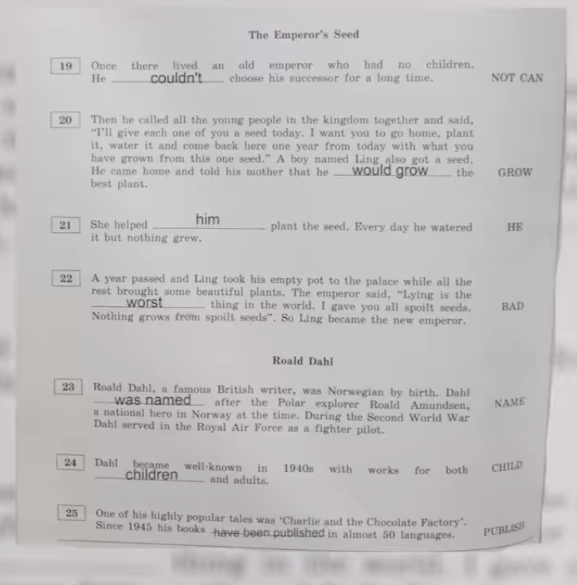

Slide 20
Спасибо за внимание!

